Slide 1
Ensemble szegmentáló módszerek idősoros adatokon
Készítette: Czotter Benedek
Konzulensek: Dr. Szűcs Gábor, Németh Marcell

Slide 2
Feladat leírása
Ha van több szegmentáló módszer (vannak köztük jobbak és kevésbé jók), akkor hogyan lehetne őket kombinálni, hogy egy jobb (pontosabb) szegmentáló módszert kapjunk? Azaz van k db kész módszer a szakirodalomban, akkor egy ensemble módszer hogyan tud majd dönteni a szegmentálási feladatban?

Slide 3
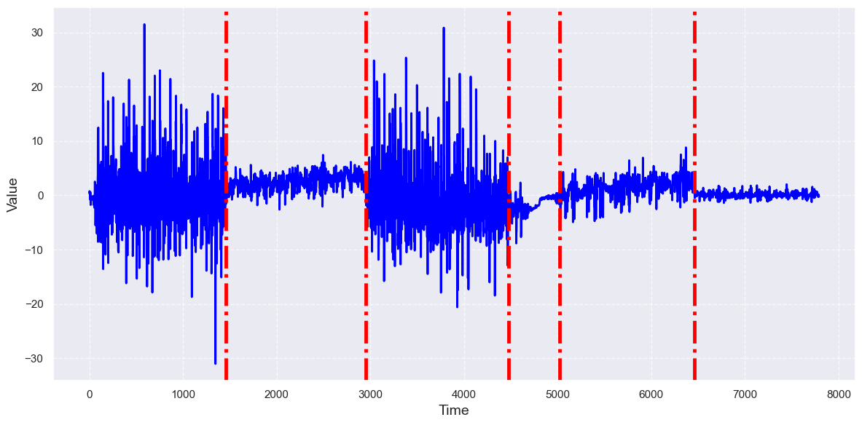
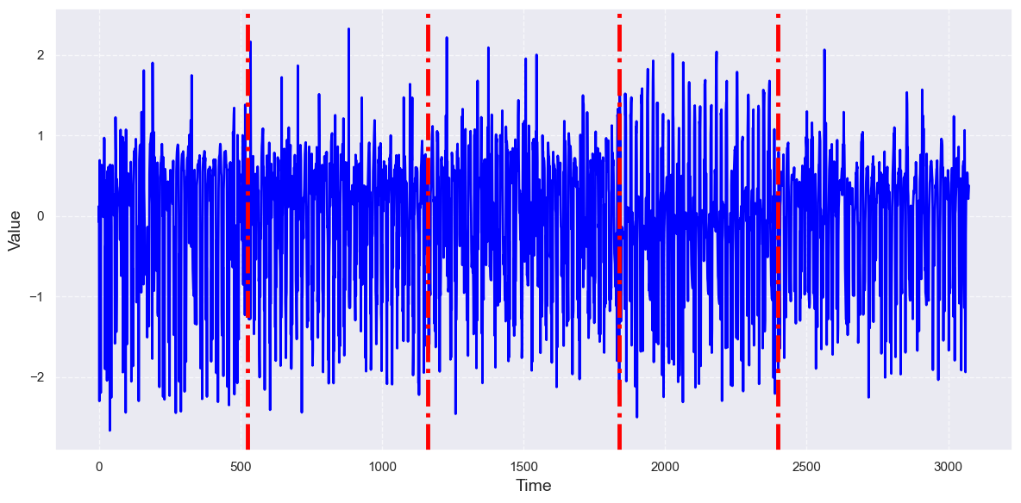
Idősor szegmentálás
kisebb, egymástól elkülönülő szakaszokra bontás
egyes szakaszok statisztikai vagy szerkezeti tulajdonságai hasonlóak legyenek

Slide 4
Idősor szegmentálás területei
Pénzügy
Egészségügy és orvosi diagnosztika
Ipari gépmonitorozás
Beszédfelismerés és jelfeldolgozás
Közlekedés és mobilitás

Slide 5
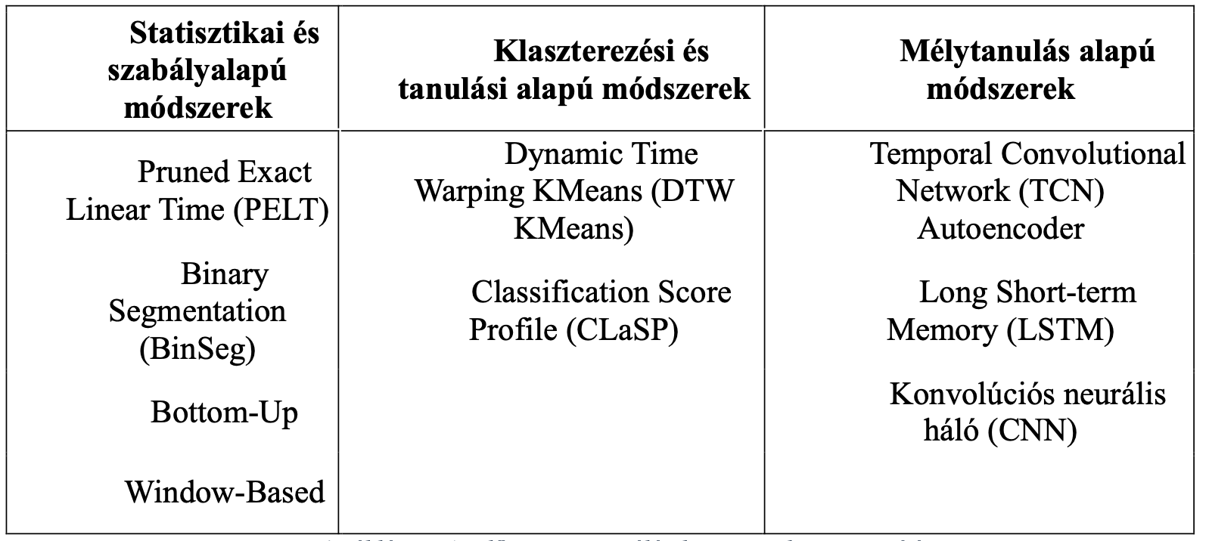
State-of-the-art algoritmusok

Slide 6
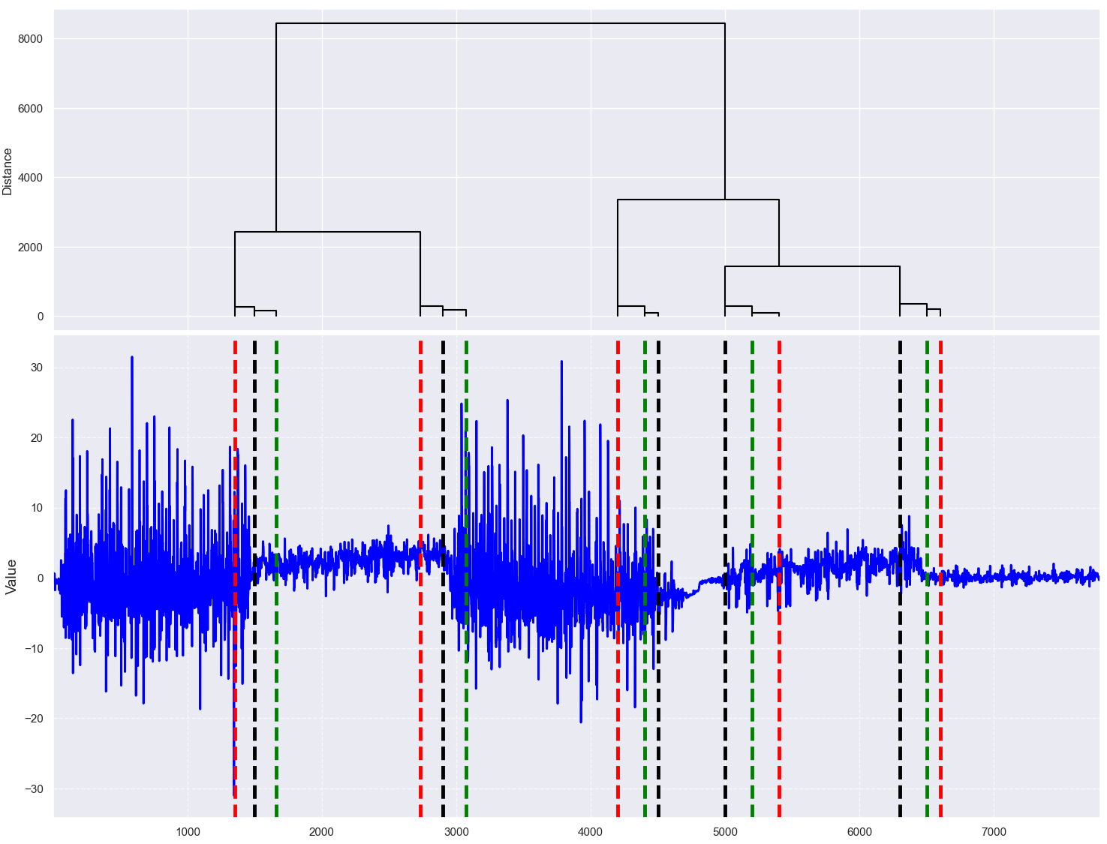
Többségi szavazás idősor szegmentáláshoz

Slide 7
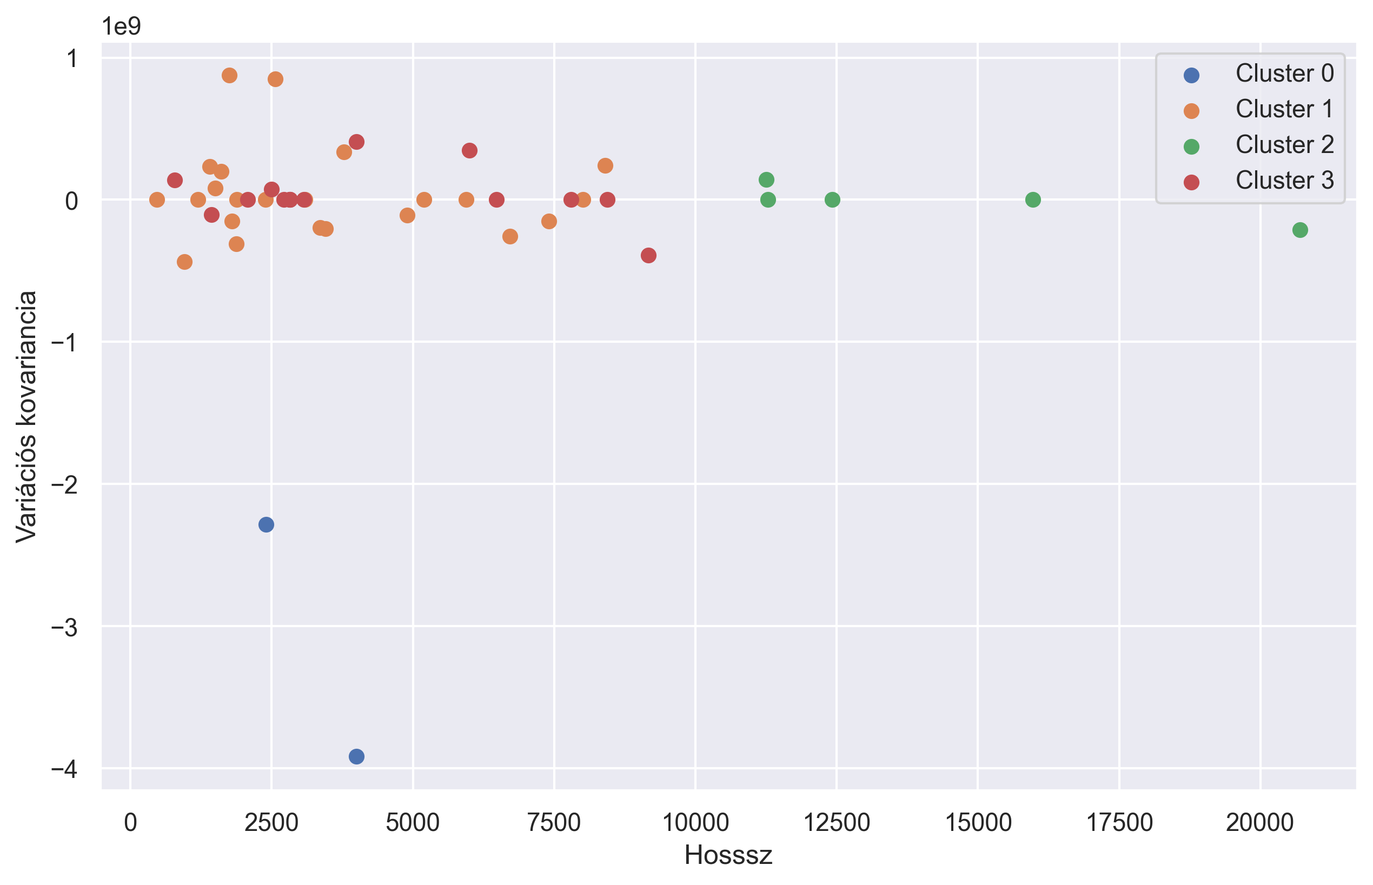
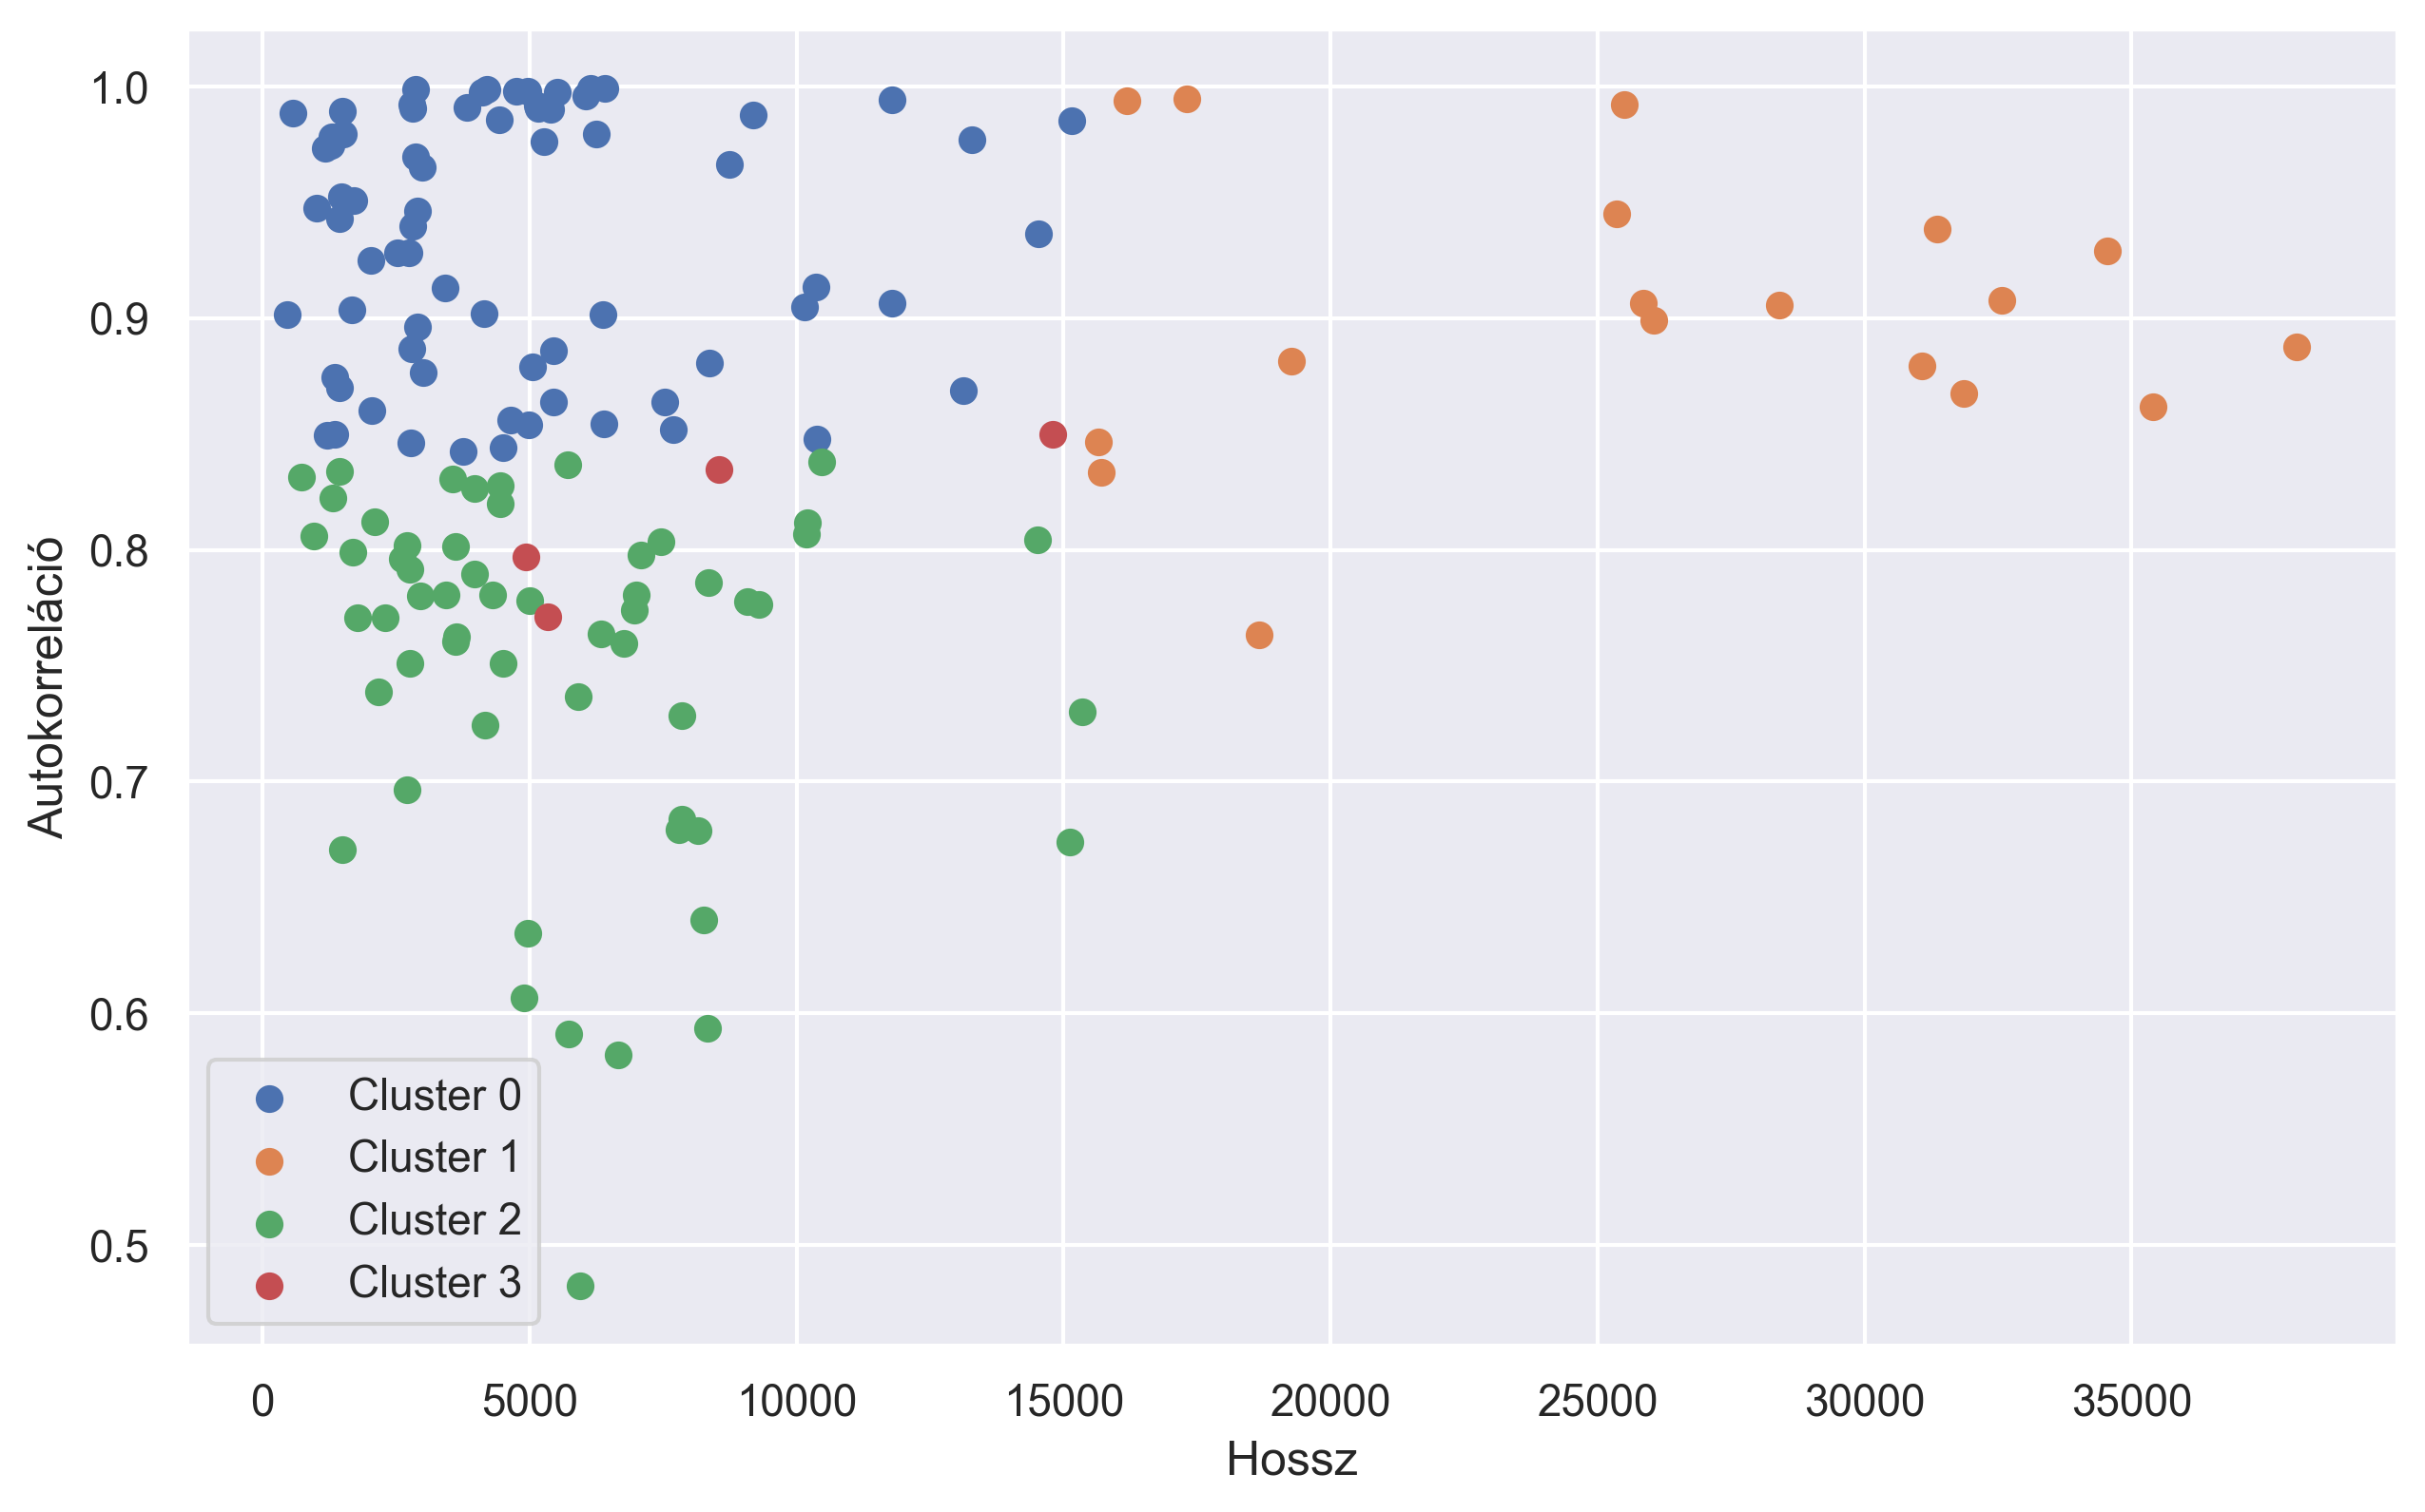
Adott klaszteren legjobban teljesítő algoritmus választása
Idősorok klaszterezése KMeans-sel
Vizsgált paraméterek:
Hossz
Autokorreláció
Variációs kovariancia
Trend

Slide 8
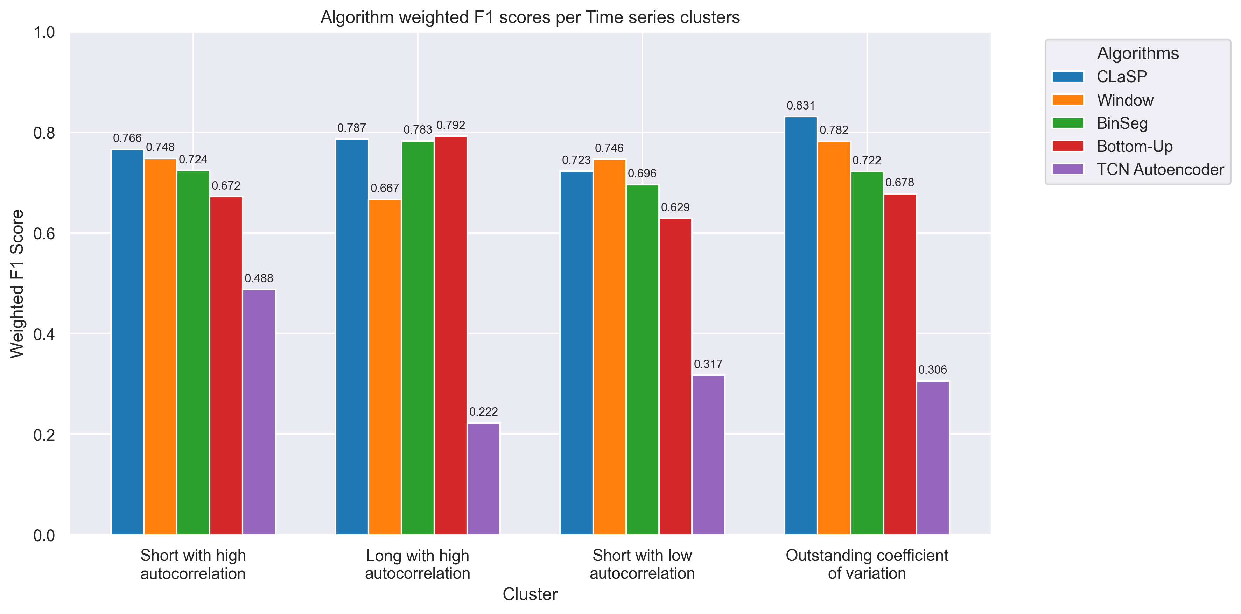
Adott klaszteren legjobban teljesítő algoritmus választása

Slide 9
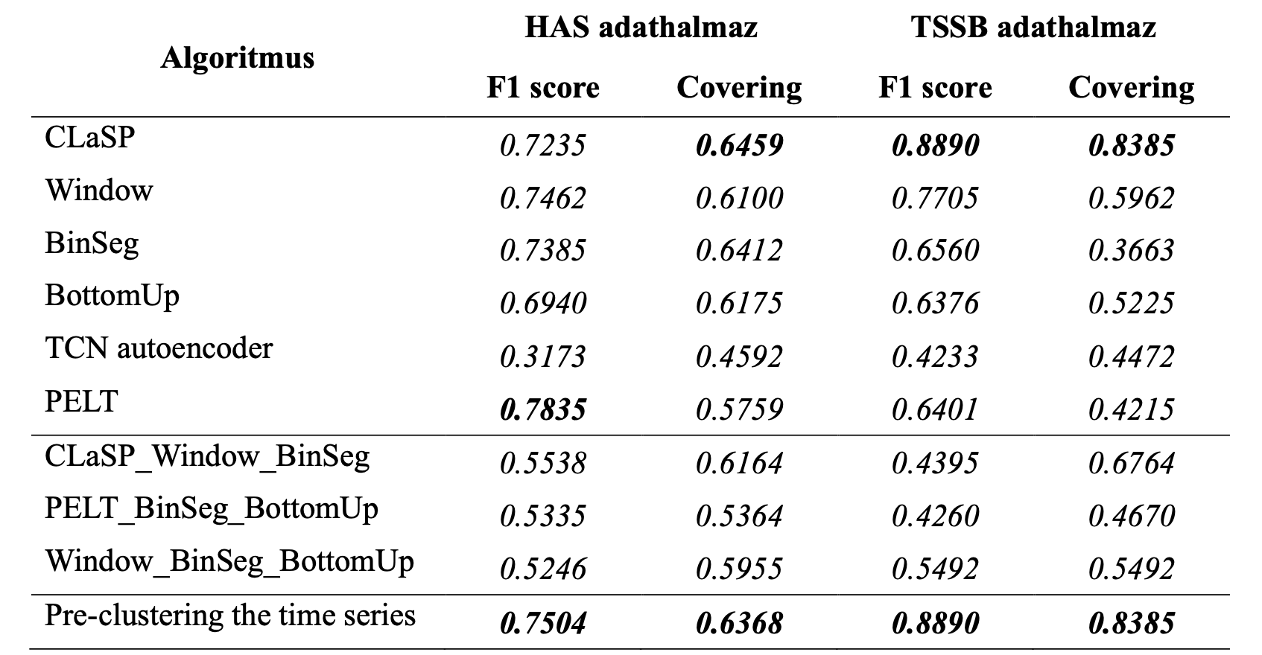
Eredmények
Használt adathalmazok:
TSSB – 75 idősor
HAS – 250 idősor
Teszthalmaz nagysága: 40%

Slide 10
Összegzés és kitekintés
Hierarchikus klaszterezés további optimalizálása
Idősorok megkülönböztetése statisztikai jellemzők alapján
Robusztusabb algoritmus
Egyes algoritmusok erősségeinek feltérképezése
TODO: kitekintés megírása, diaszám

Slide 11
Köszönöm szépen a figyelmet!

